Slide 1
MARKETINGOVÁ KAMPAŇ

Slide 2
CÍLE KAMPANĚ ?
HLAVNÍ CÍL
Zviditelnění CK Grand Afrika
DÍLČÍ CÍLE
Zvýšit povědomí veřejnosti o CK
Zvýšit zájem veřejnosti o projekt svatby v Africe
Zvýšit zájem veřejnosti o golfovou a vinařskou turistiku v Africe
Zvýšit zájem veřejnosti o ostatní zájezdy

Slide 3
METODIKA
Zhodnocení současného marketingu CK
Analýza přímé a nepřímé konkurence
Analýza trhu
Návrhy na zlepšení

Slide 4
ZHODNOCENÍ SOUČASNÉ MARKETINGOVÉ KOMUNIKACE
Podpora prodeje | Veletrhy
 | Slevy a akce
 | Kalendář
E-marketing | Webová prezentace
 | Facebook
 | Linked in
 | Blog
 | Youtube
Vztahy s veřejností | Rozhovory
 | B2B spolupráce
Osobní prodej

Slide 5
PODPORA PRODEJE
Slevy a akce
Občasné slevy či akce CK na webových stránkách
Veletrhy
Účast v roce 2015 a 2016
Kalendář
Vydání kalendáře pro rok 2016
HODNOCENÍ
- nedostačující
- velké mezery v komunikaci s veřejností

Slide 6
E-MARKETING
Webová prezentace
+ Struktura webu
+ SEO
Facebook
nepravidelná sdílení novinek, fotek či videí
Linked in
žádné sdílení obsahu
Blog
málo příspěvků, špatná aktualizace
Youtube
žádná videa

Slide 7
VZTAHY S VEŘEJNOSTÍ
Rozhovory
+ internetové a tištěné média
+ cestovatelské besedy
B2B spolupráce
+ spolupráce se Safari Indie

Slide 8
Výhody či nevýhody v porovnání s přímou konkurencí
NEVÝHODY
Podobné služby v rámci balíčků
Všichni nabízí zájezdy na míru
VÝHODY
Možnost odlišit se – svatby, svatební cesty

Slide 9
Výhody či nevýhody v porovnání s nepřímou konkurencí
NEVÝHODY
Pestrá a vysoká škála nabídek
VÝHODY
- CENA
daleko nižší než u nabízené nepřímé konkurence

Slide 10
KOMUNIKAČNÍ CÍL
Oslovení nových potencionálních zákazníků
Relevantní cílová skupina 27 – 50 let

Slide 11
KOMUNIKAČNÍ STRATEGIE
spolupráce s vinotékami
besedy o cestování, nad dobrým vínem
spolupráce se svatebními salony
spolupráce s golfovými hřišti, areály

Slide 12
KOMUNIKAČNÍ SDĚLENÍ
CK Grand Afrika. Objevuj s profesionály.

Slide 13
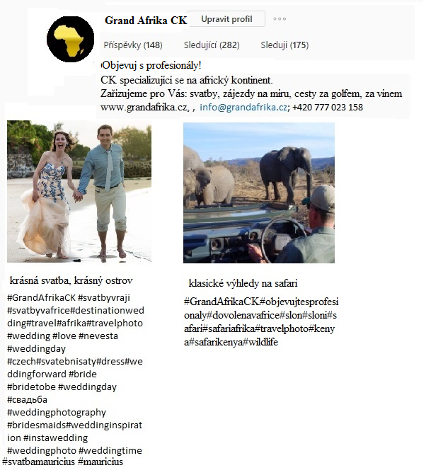
NAŠE NÁVRHY NA ZLEPŠENÍ
INSTAGRAM

Slide 14
NAŠE NÁVRHY NA ZLEPŠENÍ
PR ČLÁNKY
CESTOVÁNÍ
www.promotravel.cz
www.cestopisy.net
SVATBY
magazín Svět-žen.cz
PORTÁL STOVKOMAT.CZ
JAUDELAM.CZ

Slide 15
NAŠE NÁVRHY NA ZLEPŠENÍ
PROPAGACE SVATEB
SPOLUPRÁCE B2B
svatby.cz
svatební agentura Katevent

Slide 16
NAŠE NÁVRHY NA ZLEPŠENÍ
STATEBNÍ CESTA - NOVÝ PRODUKT
nová záložka na webu – svatební cesty
více fotografií, videí

Slide 17
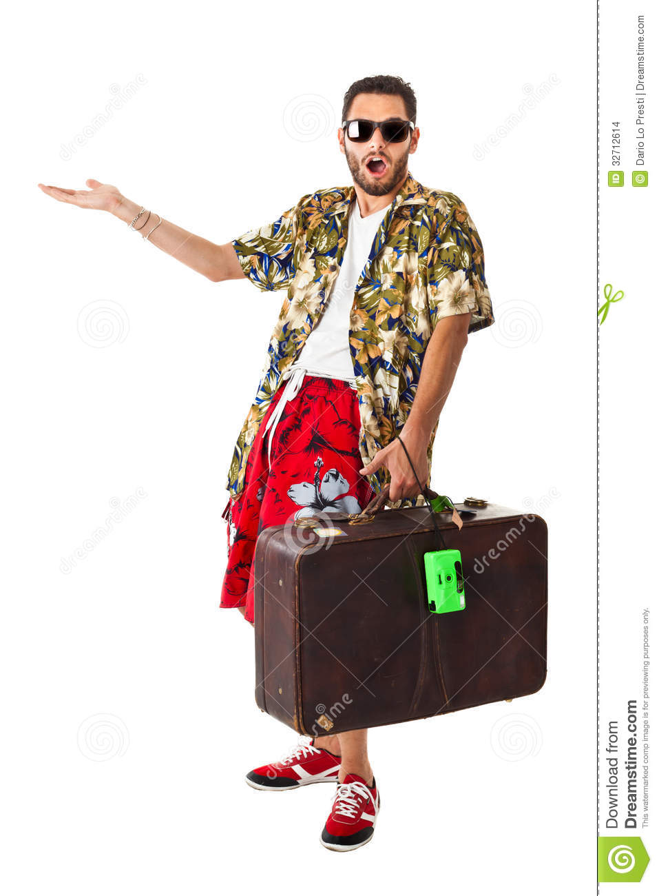
HARMONOGRAM PROPAGACE
Hlavní turistická sezóna:
Červen – září
Prosince – únor
Zaměřit se na jaro a podzim !

Slide 18
HARMONOGRAM PROPAGACE
KVĚTEN - ČERVEN
Zaměřit se na sociální sítě
Navázat spolupráce s golfovými kluby, vinotékami, svatebními salóny
Spolupráce s CK či agenturami
propagace svatebních cest

Slide 19
HARMONOGRAM PROPAGACE
ČERVEN - ZÁŘÍ
Sběr dat – videa, fotky, recenze
Vytvoření katalogu
Propagace svateb na sociálních sítích

Slide 20
HARMONOGRAM PROPAGACET
ZÁŘÍ - PROSINEC
Články do časopisů, sociální sítě
Využít spolupráce s golfovými kluby, vinotékami, svatebními salóny
Reklamní materiály – letáky, katalogy
Veletrh
účast na svatebním veletrhu v Praze
sociální sítě
B2B

Slide 21
HARMONOGRAM PROPAGACE
PROSINCEC – ÚNOR
Akční balíčky
Další svatební veletrh
Stejná propagace svateb

Slide 22
DĚKUJEME ZA POZORNOST ☺

